Slide 1
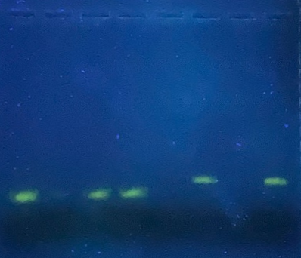
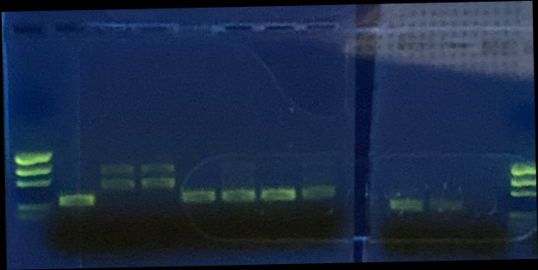
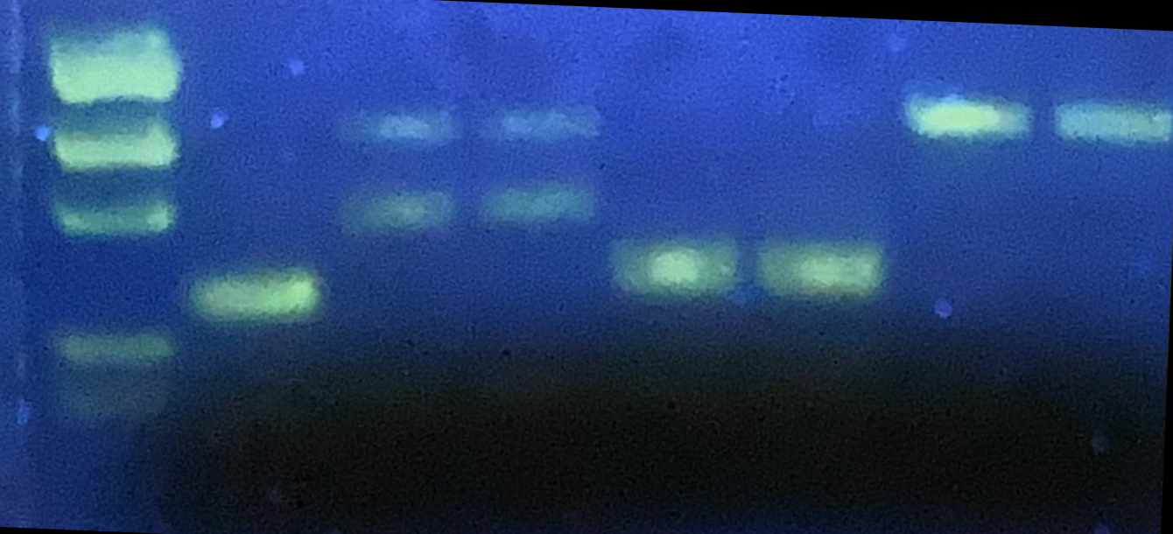
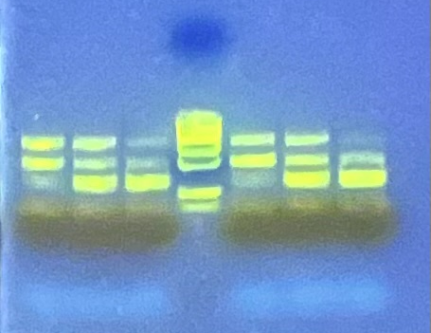
Flank forward Flank reverse
1 3 4 5 1 3 4 5
1 2 3 4 5 6 7 8 9 -
neg 9 8 7 6 5 4 3 2 1
3. Probelauf, 2 separate PCR, flank forward und inner reverse oder flank reverse und inner forward
1. Probelauf, Interpretation: AA=2,3; aa=1,4,6,8(,9); Aa=5,7
inner Reverse = 0.25x
Flank
72 Grad 66 Grad
1 2 3 4 5 1 2
2 7 8 2 7 8
2. Probelauf, Flank=nur äussere, keine inneren Primer
4. Probelauf, Gradient PCR mit 2 verschiedenen Temperaturen

